Slide 1


SQL*Plus

Slide 2
SQL*Plus
SQL*Plus
  édition de requêtes SQL
  exécution des requêtes
  gestion des requêtes sous forme de fichiers texte
  mise en forme de leur résultat
    titres de rapports
    formatage des noms de colonnes
    formatage des valeurs
    ruptures et sous-totalisations
  bufferisation de plusieurs ordres SQL
  exécution de fichiers "batch"
  édition des résultats
    à l'écran
    dans un fichier
    sur une imprimante

Slide 3
L'éditeur ligne SQL*Plus
Commandes
  APPEND texte A texte Ajoute texte à la fin de la ligne courante
  CHANGE C/anc/nouv Remplace la chaîne anc par nouv dans la ligne courante
  CLEAR BUFFER CL BUFF Supprime toutes les lignes du buffer SQL
  DEL Supprime la ligne courante du buffer
  INPUT I Place l'éditeur en mode insertion après la ligne courante
  INPUT texte I texte Insère une ligne contenant texte après la ligne courante
  LIST L Affiche toutes les lignes du buffer
  LIST n Ln Affiche la ligne numéro n du buffer
  LIST m n L m n Affiche les lignes de m à n
  RUN R Affiche le contenu du buffer et exécute la commande
  / Exécute la commande contenue dans le buffer
Notes:
Utilisation de l'éditeur SQL*Plus :
L'ordre SQL que vous tapez est stocké en mémoire dans le buffer SQL et est conservé jusqu'à la commande suivante. Il peut donc être exécuté plusieurs fois. Après chaque <RETURN> le numéro de ligne courante s'affiche.
Editeur SQL*Plus :
SQL*Plus possède un éditeur de texte simplifié, cet éditeur permet :
l'affichage de n lignes,
la modification d'une ligne,
l'ajout d'une ligne...
Il est possible de paramétrer l'éditeur : write, notepad, vi, ..
Exemple : SQL> DEFINE EDITOR write
Commandes SQL*Plus :
Ces commandes sont différentes des commandes SQL, elles ne sont pas envoyées au noyau Oracle mais sont traitées directement par l'outil.
Les commandes SQL*Plus doivent être saisies directement après le prompt SQL> elles ne sont pas stockées dans le buffer.
Les commandes sont par exemple : la sauvegarde du contenu d'un buffer dans un fichier (SAVE), l'exécution d'un fichier (START)...
Exemple : remplacement de la chaîne names par name
SQL> SELECT dnames FROM dept;
SQL> c/names/name
1* SELECT dname FROM dept;

Slide 4
Utilisation de variables
SQL*Plus permet d'utiliser des variables de substitution dans des ordres SQL. Ces variables peuvent remplacer n'importe quelle partie de l'ordre SQL.
Il existe deux types de variables de substitution :
  La variable simple : elle est définie par un seul & devant son nom. Lors de l'exécution, si la variable n'est pas encore initialisée, SQL*Plus demande la valeur de la variable. Son contenu est supprimé après chaque exécution.
  Exemple :
  SQL> INSERT INTO dept
  2 VALUES (&deptno, '&dname', '&loc');
  Enter value for deptno: 50
  Enter value for dname: FORMATION
  Enter value for loc: LYON
  old 2: VALUES (&deptno, '&dname', '&loc')
  new 2: VALUES (50, 'FORMATION', 'LYON')
  La variable permanente : elle est définie par && devant son nom. Son contenu est défini lors de la première exécution, et est conservé. Il peut être modifié par un ordre DEFINE, UNDEFINE ou ACCEPT.

Slide 5
La commande ACCEPT
Cette commande permet :
  de demander à l'utilisateur de définir une valeur de variable avec affichage d'un message d'invite,
  de contrôler le type (caractère ou numérique) et possibilité de saisie sans écho (mots de passe).
Exemple :
  SQL> ACCEPT deptno NUMBER PROMPT 'Numéro de service ? :'
  Numéro de service ? :60
  SQL> INSERT INTO dept
  2 VALUES (&&deptno, '&dname', '&loc');
  Enter value for dname: RECHERCHE
  Enter value for loc: PARIS
  old 2: VALUES (&&deptno, '&dname', '&loc')
  new 2: VALUES ( 60, 'RECHERCHE', 'PARIS')

Slide 6
Les variables d'environnement
Ces variables permettent :
  de contrôler l'environnement de travail de SQL*Plus (taille de la page, en-têtes de colonnes, taille des lignes, affichage de résultat ...). Elles peuvent être définies dans le fichier login.sql qui est exécuté automatiquement à chaque lancement de SQL*Plus.
Le positionnement d'une variable se fait par la commande SQL*Plus :
  SET variable valeur
La visualisation de la valeur courante est possible par :
  SHOW variable
  ou SHOW ALL
Exemple :
  SQL> SET PAGESIZE 60
  SQL> SET HEADING OFF
  SQL> SELECT * FROM dept;
  10 ACCOUNTING NEW YORK
  20 RESEARCH DALLAS
  ...
Notes:
Exemples de variables :
ARRAY[SIZE] {20|n} : à ajuster selon la mémoire et les ordres à exécuter
AUTO[COMMIT] {OFF|ON|IMM[EDIATE]} : ON permet de forcer la validation entre chaque requête
ECHO {OFF|ON} : OFF supprime l'affichage des commandes exécutées dans un fichier de commande.
FEED[BACK] {6|n|OFF|ON} : n affiche le nombre d'enregistrements sélectionnés si ce nombre est supérieur à n. OFF ou 0 supprime l'affichage.
HEA[DING] {OFF|ON} : On affiche les entêtes de colonne
HEADS[EP] {||c|OFF|ON} : Caractères de séparation entre chaque colonne éditée
LIN[ESIZE] {80|n} : Nombre de caractères par ligne
LONG {80|n} : Utilisé pour les colonnes de type long (80 caractères par défaut)
NEWP[AGE] {1|n} NULL text : Nombre de lignes insérées entre chaque page (0 = FORM FEED)
NUMF[ORMAT] format : définit un format pour les numériques
NUM[WIDTH] {10|n} : définit la largeur d'affichage par défaut des nombres
PAGES[IZE] {14|n} : Nombre de lignes éditées par page (0 = FORM FEED)
PAU[SE] {OFF|ON|text} : ON permet permet de faire défiler l'affichage page par page. Texte est un message affiché entre chaque page
SHOW[MODE] {OFF|ON} : permet de visualiser les variables ou pas
SPA[CE] {1|n} : espacement entre chaque colonne
...

Slide 7
Gestion d'erreurs
IL est possible d'utiliser sous SQL*Plus un ordre permettant de gérer des erreurs dans les transactions :
  WHENENER SQLERROR
Exemple : les deux mises à jour sont annulées
  SQL> WHENEVER SQLERROR CONTINUE ROLLBACK
  SQL> UPDATE EMP
  2 SET deptno = deptno + 10
  3 WHERE deptno = 10;
  3 rows updated.
  SQL> UPDATE EMP
  2 SET deptno = deptno + 20
  3 WHERE deptno = 30;
  UPDATE EMP
  *
  ERROR at line 1:
  ORA-02291: integrity constraint (COURS1.EMP_FOREIGN_KEY) violated - parent key not found
  Rollback complete.
Notes:
Exemple : la première transaction est validée
SQL> WHENEVER SQLERROR CONTINUE COMMIT;
SQL> UPDATE EMP
2 SET deptno = deptno + 10
3 WHERE deptno = 10;
3 rows updated.
SQL> UPDATE EMP
2 SET deptno = deptno + 20
3 WHERE deptno = 30;
UPDATE EMP
*
ERROR at line 1:
ORA-02291: integrity constraint (COURS1.EMP_FOREIGN_KEY) violated - parent key not found
Commit complete.
Plusieurs options sont possibles :
WHENEVER SQLERROR
{EXIT [SUCCESS|FAILURE|WARNING|n|variable][COMMIT|ROLLBACK]
| CONTINUE [COMMIT|ROLLBACK|NONE]}

Slide 8
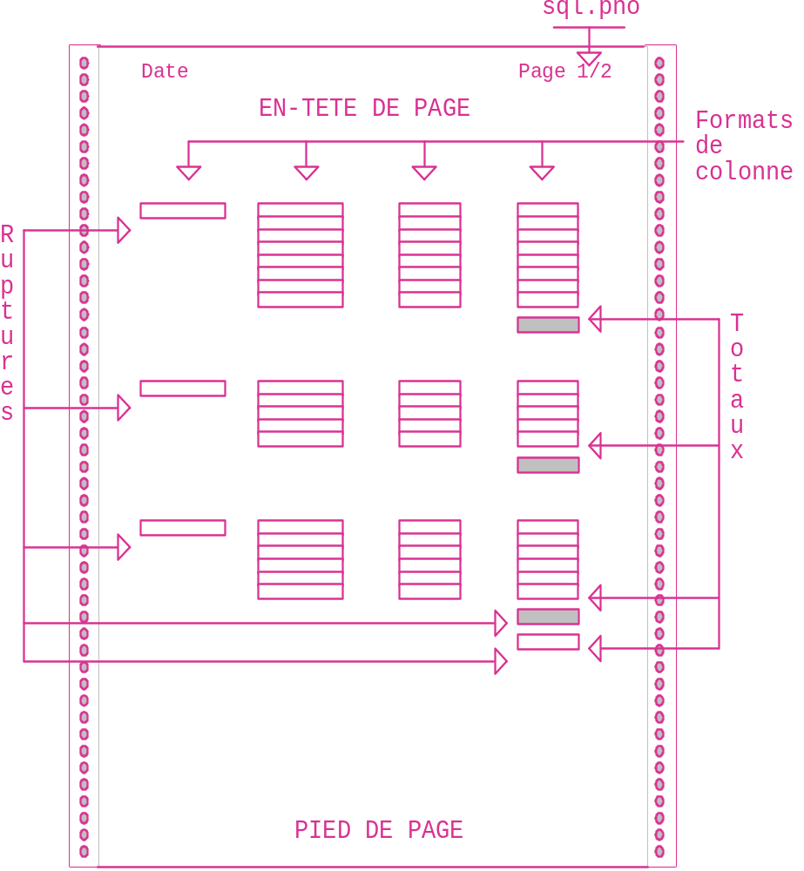
Outil d'édition
Eléments d'un rapport
Notes:
Variables automatiques :
SQL.LNO : numéro de la ligne courante
SQL.PNO : numéro de la page courante
SQL.RELEASE : numéro de version Oracle
SQL.SQLCODE : code de l'erreur courante
SQL.USER : nom de l'utilisateur connecté

Slide 9
Outil d'édition (Suite)
SQL*Plus permet de formater un état :
  TTITLE : Titre de l'état,
  BTITLE : bas de page,
  BREAK : ruptures,
  COMPUTE : calcul de moyenne, somme, écart type, variance ...
  COL : formatage de colonnes,
  NEW_VALUE : variable SQL*Plus,
  ...
Exemple : Etat donnant la liste des services
  Services Page : 1
  No
  Serv Service Localité
  ----- -------------- -------------
  10 ACCOUNTING NEW YORK
  20 RESEARCH DALLAS
  30 SALES CHICAGO ...
Notes:
Exemple :
SET ECHO OFF
SET PAGESIZE 24
SET FEEDBACK OFF
SET LINESIZE 60
COL F_DEPTNO FORMAT 9999 JUSTIFY CENTER HEADING 'No|Serv'
COL F_DNAME FORMAT A14 JUSTIFY CENTER HEADING 'Service'
COL F_LOC FORMAT A13 JUSTIFY CENTER HEADING 'Localité'
TTITLE CENTER 'Services ' -
RIGHT 'Page :' SQL.PNO -
SKIP 2
SELECT deptno F_DEPTNO,
dname F_DNAME,
loc F_LOC
FROM dept;
CLEAR COLUMNS
TTITLE OFF
SET FEEDBACK ON

Slide 10
Outil d'édition (Suite)
Exemple : Employés et salaires par service
  SET PAGESIZE 30
  SET FEEDBACK OFF
  SET LINESIZE 60
  COL F_DEPTNO FORMAT 9999 JUSTIFY CENTER HEADING 'No|Serv'
  COL F_DNAME FORMAT A14 JUSTIFY CENTER HEADING 'Service'
  COL F_ENAME FORMAT A10 JUSTIFY CENTER HEADING 'Employé'
  COL F_SAL FORMAT 99999.99 JUSTIFY CENTER HEADING 'Salaire'
  BREAK ON F_DEPTNO SKIP 1 ON F_DNAME NODUP
  COMPUTE SUM OF F_SAL ON F_DEPTNO SKIP 2
  TTITLE CENTER ' Salaires des employés ' -
  RIGHT 'Page :' SQL.PNO SKIP 2
  SELECT d.deptno F_DEPTNO,
  d.dname F_DNAME,
  e.ename F_ENAME,
  sal F_sal
  FROM dept d, emp e
  WHERE d.deptno = e.deptno
  ORDER BY 1;
  CLEAR ...
Notes:
Résultats :
No
Serv Service Employé Salaire
----- -------------- ---------- ---------
10 ACCOUNTING KING 5000.00
CLARK 2450.00
MILLER 1300.00
***** ************** ---------
sum 8750.00
20 RESEARCH JONES 2975.00
FORD 3000.00
ADAMS 1100.00
SCOTT 3000.00
SMITH 800.00
***** ************** ---------
sum 10875.00
30 SALES BLAKE 2850.00
JAMES 950.00
TURNER 1500.00
ALLEN 1600.00
...

Slide 11
Exemple avec new_value
Exemple :
  COL block_size FOR 9999 NEW_VALUE block_size_ NOPRINT
  SELECT TO_NUMBER(p.value) block_size
  FROM v$parameter p
  WHERE p.name = 'db_block_size';
  ...
  SELECT s.tablespace,
  s.owner,
  s.segment,
  i.initial_extent/&&block_size_,
  i.next_extent/&&block_size_,
  i.pct_increase
  FROM sys.dba_segments s,
  sys.dba_indexes i
  WHERE s.owner NOT IN ('SYSTEM','SYS')
  ...

Slide 12

Exercices

Slide 13
SQL*Plus
Exercice 1 :
  Créer un script qui permet de supprimer toutes les vues vous appartenant.

